Slide 1
Projeto de PO-233 Call Center – Problema de Otimização
Alunos: Eduardo K. Imagawa, Pedro A. de Souza, Rafael B. Gonçalves

Slide 2
Descrição do Problema
Banco Português
Para aumentar a venda de um produto de depósito a prazo, contratou um call center.
Call Center
Entra em contato com os consumidores.
Estratégia
Atualmente liga para toda a base de contatos.
Produtos Contratados
Proporção de pessoas que contrataram o produto é de 11,27% (4640 de 41188).

Slide 3






Cenário Atual
PRODUTO:
DEPÓSITO A PRAZO
CALL CENTER
CLIENTES

Slide 4
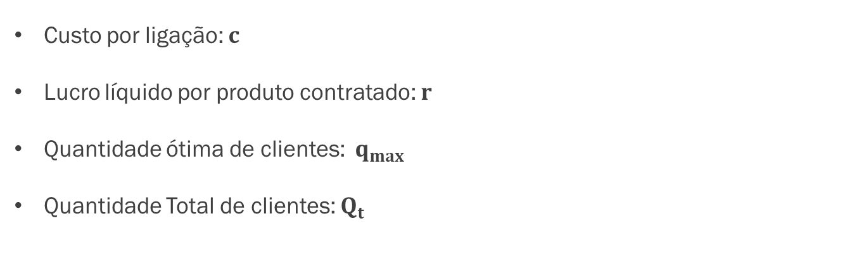
Case: Problema de Otimização
Para tornar o case em questão em um problema de otimização, em que o objetivo é escolher a quantidade ideal de pessoas que maximize o lucro do banco, toma-se as seguintes premissas:
Custo por ligação: $c$
Lucro líquido por produto contratado: $r$
Quantidade ótima de clientes: ${ q}_{max}$
Quantidade Total de clientes: $Q_{t}$

Slide 5

Cenário Proposto
MÁXIMO RETORNO
CLIENTES
ESCOLHA ÓTIMA DE CLIENTES
DADOS
MODELO

Slide 6
Etapas do Projeto
1.
2.
3.
4.
5.
6.
Análise Exploratória
Pré Processamento
Aplicação dos Modelos
Escolha do Melhor Modelo
Otmização dos Hiperparâmetros
Escolha Ótima dos Clientes

Slide 7
Variáveis Analisadas
Dados do último contato realizado na atual campanha
Outros Atributos da Campanha
" contact " : Qualitativo nominal.
" month “: Qualitativo nominal.
"day_of_week": Qualitativo nominal.
"campaign": Quantitativo discreto.
"pdays“: Quantitativo discreto.
"previous“: Quantitativo discreto.
"poutcome“: Quantitativo discreto.
Dados do Cliente
Atributos de contexto social e econômico
"age": Quantitativo discreto.
"job : Qualitativo nominal.
"marital": Qualitativo nominal.
"education": Qualitativo ordinal.
"default": Qualitativo discreto.
"housing": Qualitativo discreto.
"loan": Qualitativo discreto.
"emp.var.rate": Quantitativo contínuo.
"cons.price.idx": Quantitativo contínuo.
"cons.conf.idx": Quantitativo contínuo.
"euribor3m": Quantitativo contínuo.
"nr.employed": Quantitativo contínuo.

Slide 8
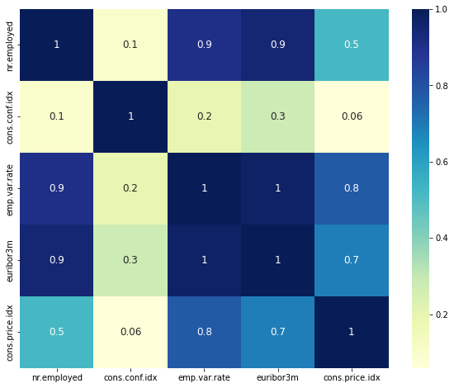
Análise Exploratória
Correlação entre atributos macroeconômicos

Slide 9
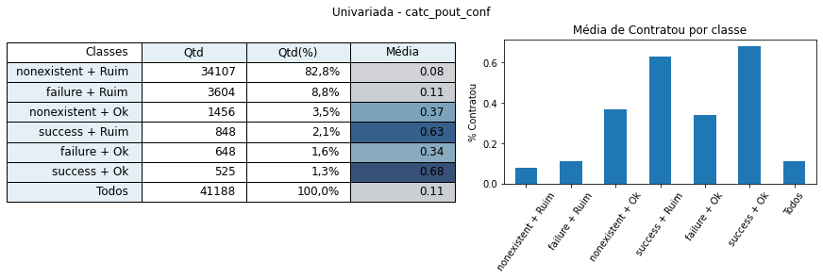
Análise Exploratória
Combinação de atributos

